Slide 1

§3 线性变换及其矩阵表示

Slide 2
一、线性变换的引入
在技术科学、社会科学和数学的一些分支中，不同向量空间之间的线性变换起着重要的作用。因此，为了研究两个向量空间之间的关系，有必要考虑能够从一个向量空间到另一个向量空间的转换关系的函数。
事实上，在我们的日常生活中，也经常遇到这种转换。当我们欲将一幅图像变换为另一幅图像时，通常会移动它的位置，或者旋转它。例如，函数就能够将图像的坐标和坐标改变尺度。根据和大于1还是小于1，图像就能够被放大或者缩小。

Slide 3
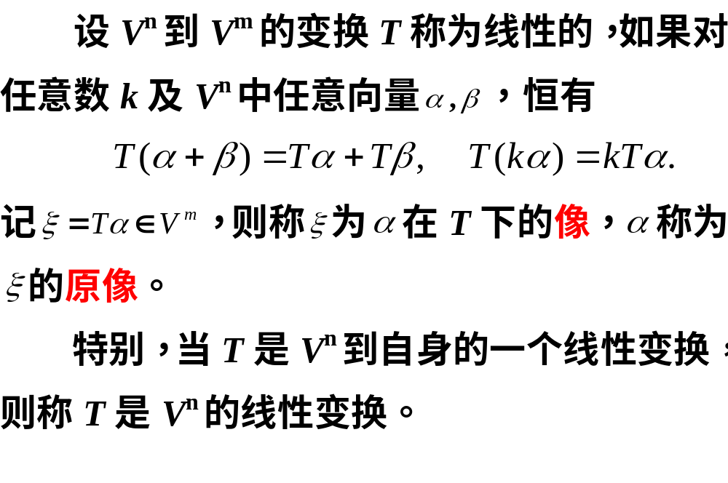
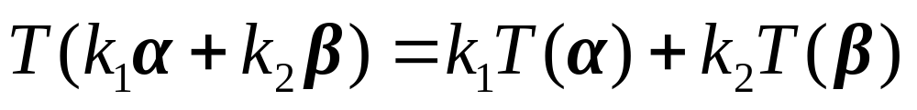
线性变换的定义

Slide 4
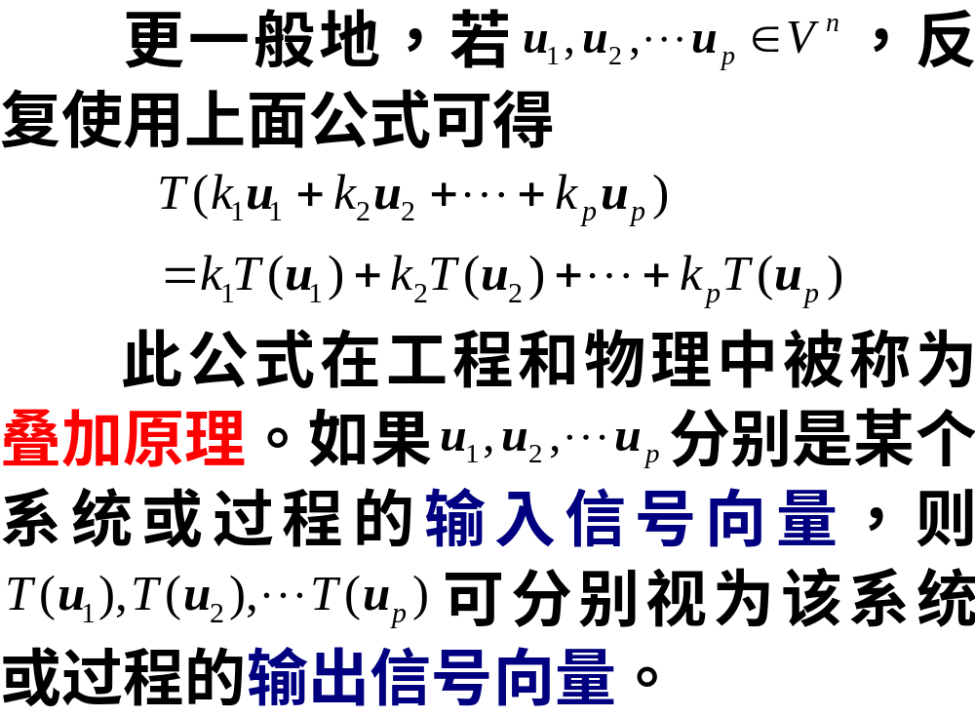

Slide 5
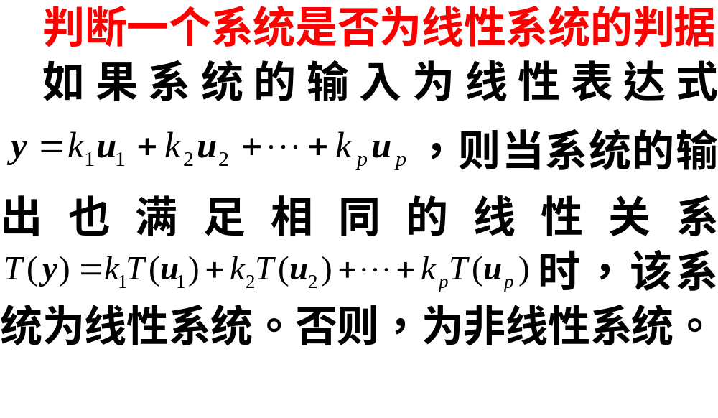

Slide 6
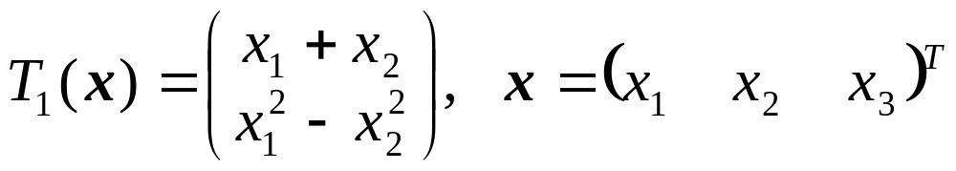
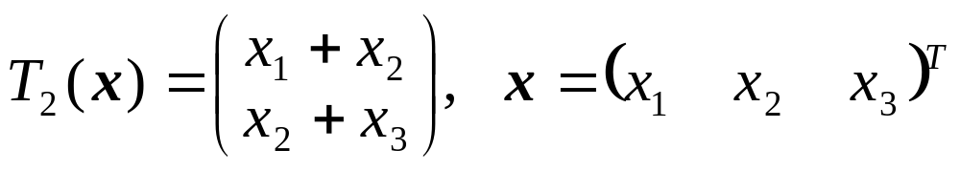
例1
判断下面两个从R³到R²变换的类型（线性或非线性）

Slide 7
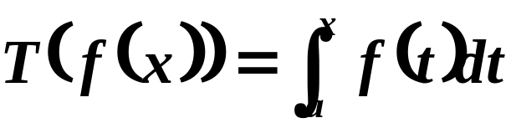

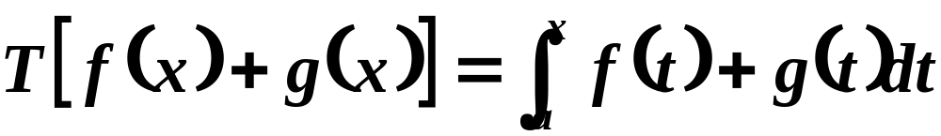
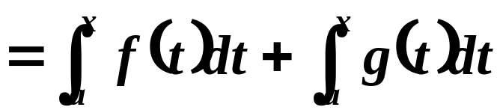

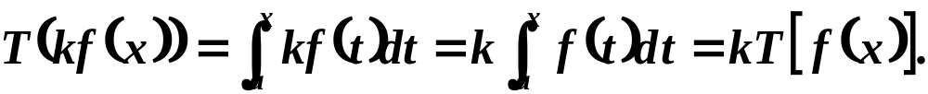
例2 定义在闭区间上的全体连续函数组成
实数域上的一个线性空间V，在这个空间中变换
是一个线性变换.
证明
设
则有

Slide 8
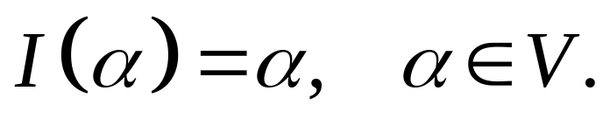

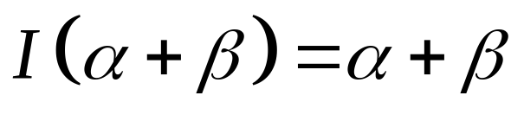
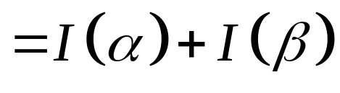
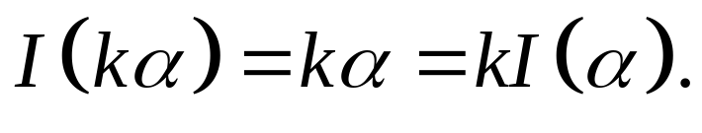
例3 线性空间V中的恒等变换（或称单位
变换）I，
是线性变换。
证明
设
则有
所以恒等变换是线性变换。

Slide 9
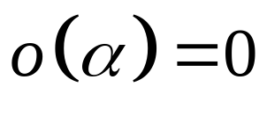

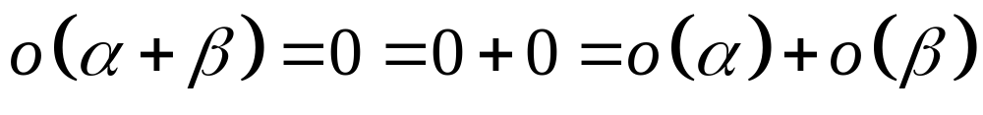
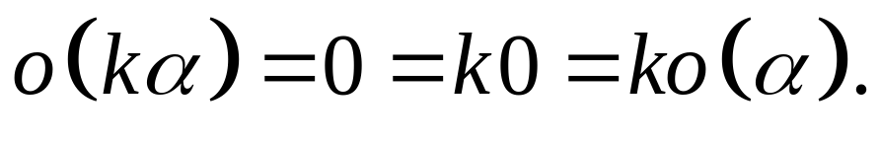
例4 线性空间V中的零变换
是线性变换。
证明
设
则有
所以零变换是线性变换。

Slide 10
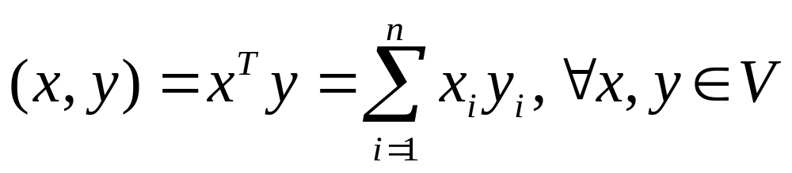
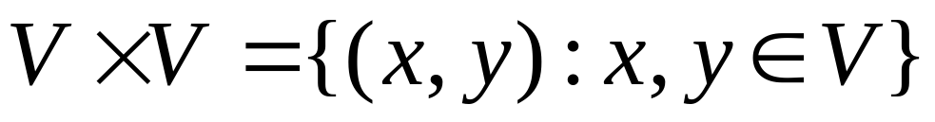
例5 证明实内积空间
是一种将笛卡儿积
变换到实数域 R上的线性变换。

Slide 11

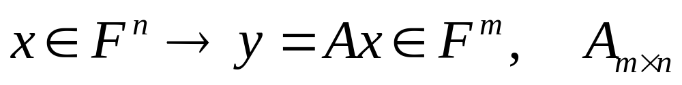
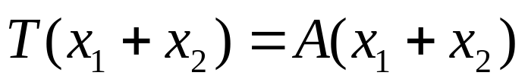
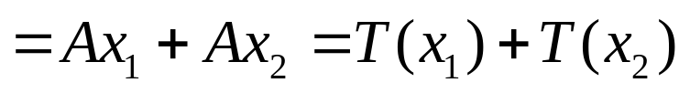
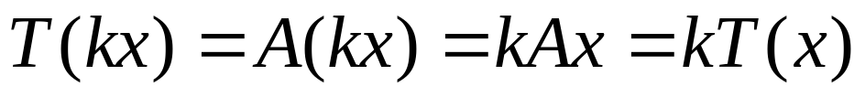
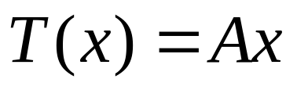
例6
易证T是线性变换.
。
线性变换
也称为矩阵变换。
A称为线性变换T的标准矩阵(Standard matrix)。

Slide 12
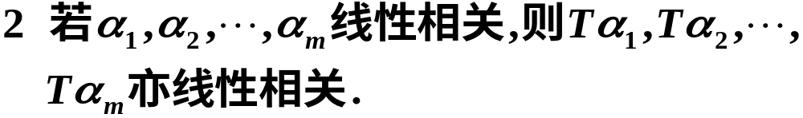


二、线性变换的性质
3 若
则
4 线性变换T的象集 是一个线性空间，称为线性变换T的象空间。

Slide 13











4 线性变换T的象集 T（V_{n}）是一个线性空间，称为线性变换T的象空间。
证明
从而
由于
由此知它对 中的线性运算
封闭，
故它是 的子空间。

Slide 14
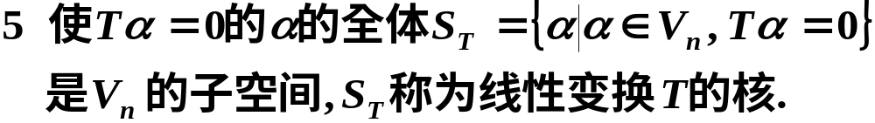











证明
则
则

Slide 15

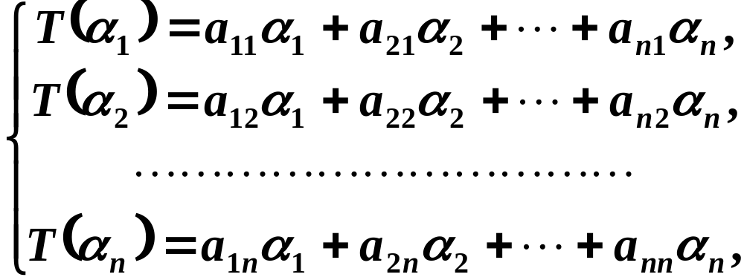
三、线性变换在给定基下的矩阵
定义 设T是线性空间 中的线性变换，
在 中取定一个基 ，如果这个基
在变换T下的象为

Slide 16
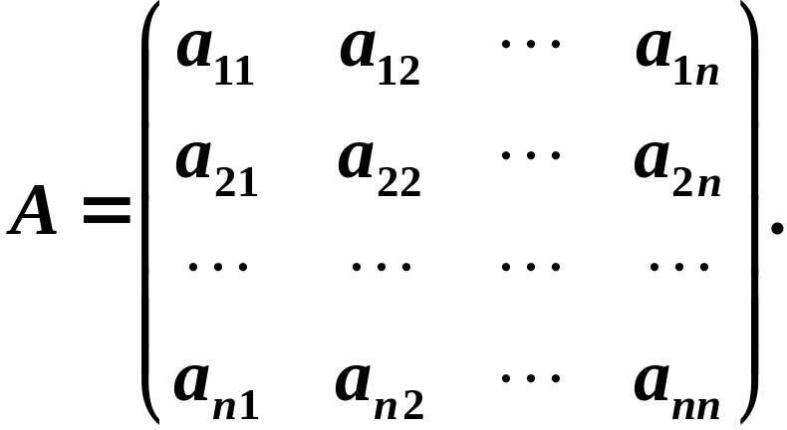

上式可表示为
其中
那末，A就称为线性变换T在基 下的
矩阵。

Slide 17
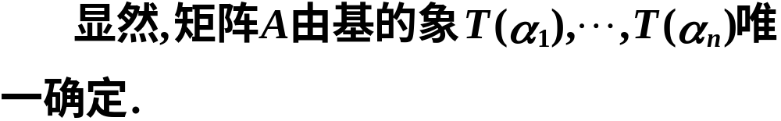
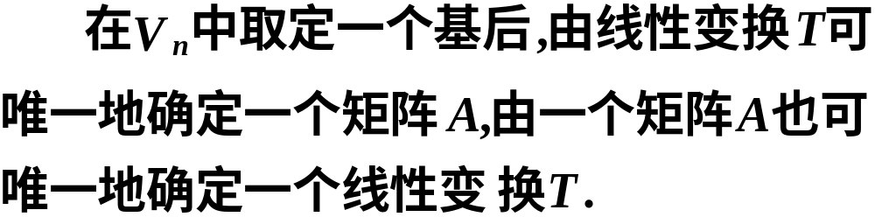


Slide 18
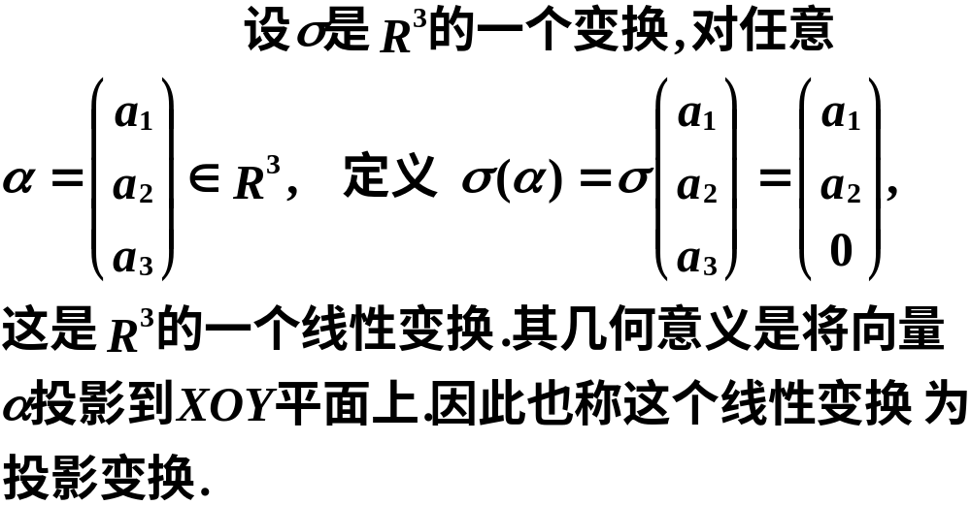
例6

Slide 19
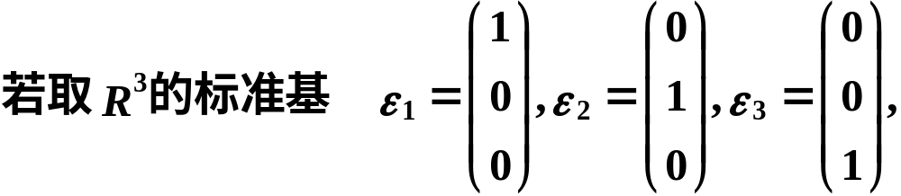
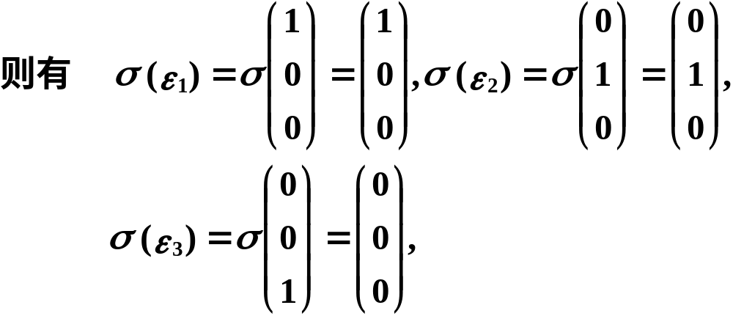

Slide 20
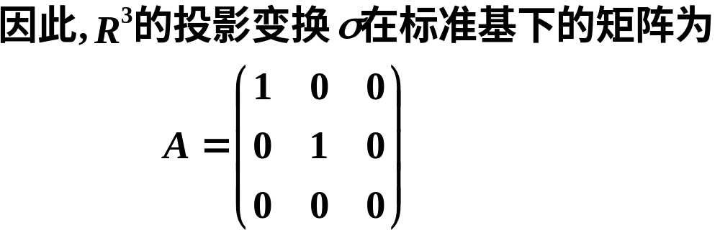
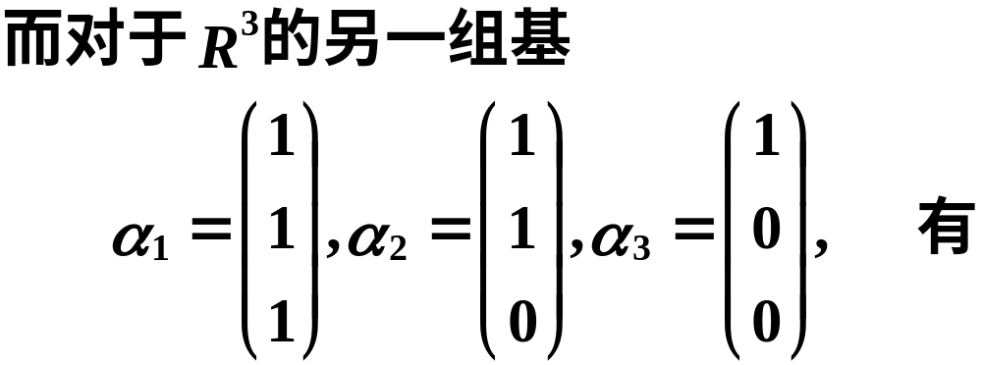

Slide 21
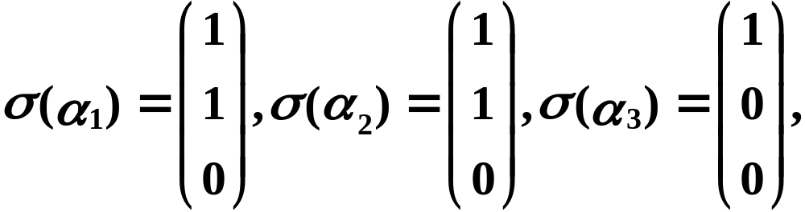
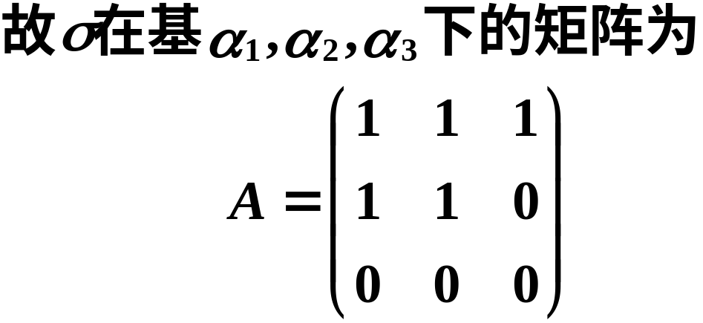

Slide 22
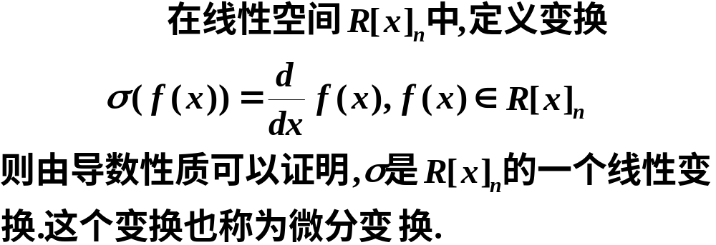
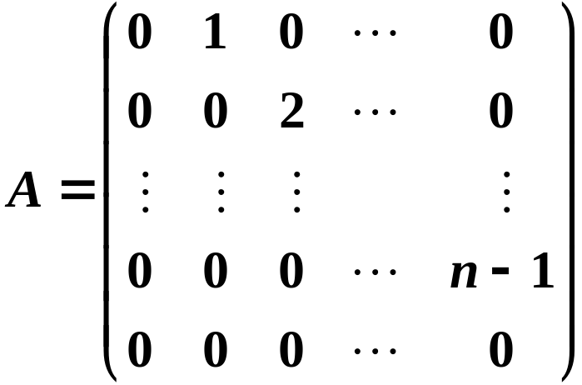
例7

Slide 23
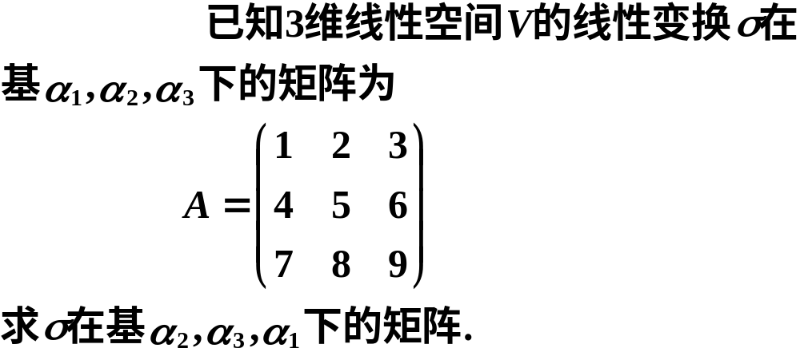
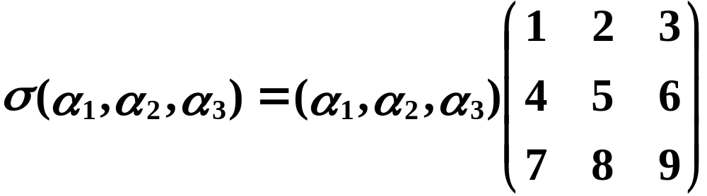
例8
解 由条件知

Slide 24
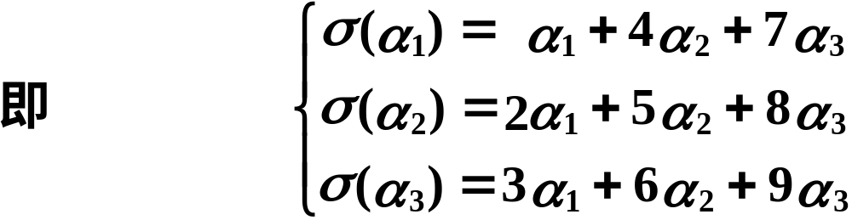
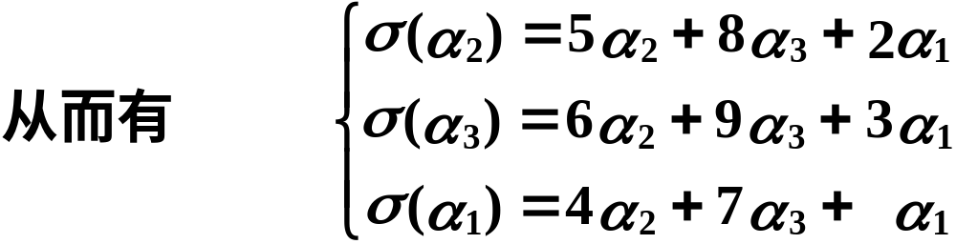
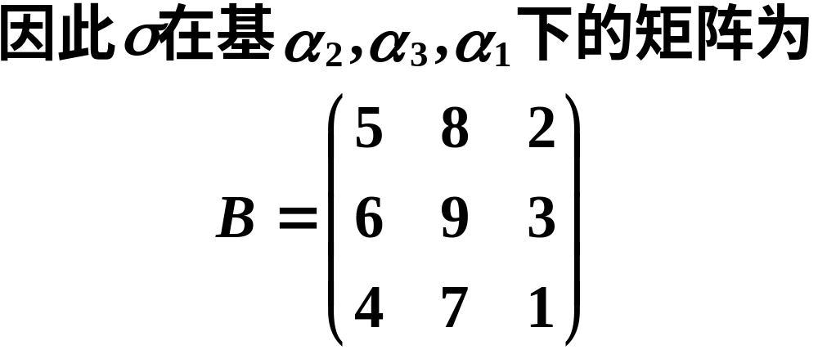

Slide 25
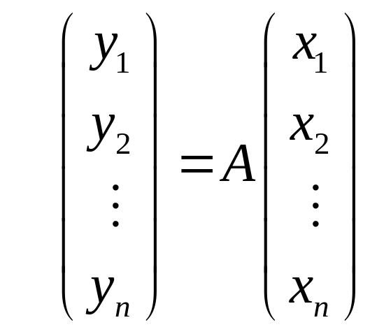
定理
设线性变换T 在基e₁, e₂, …, e_{n}下的矩阵是A，向量β在基e₁, e₂, …, e_{n}下的坐标是( x₁, x₂, …, x_{n})，则T (β)在基e₁, e₂, …, e_{n}下的坐标( y₁, y₂, …, y_{n}) 可以按下式计算

Slide 26
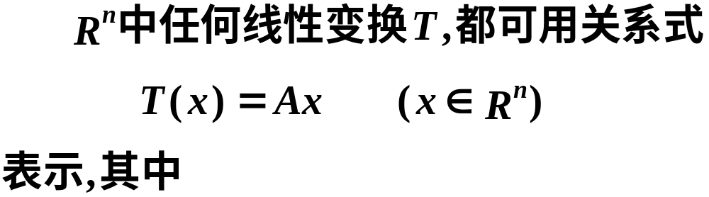

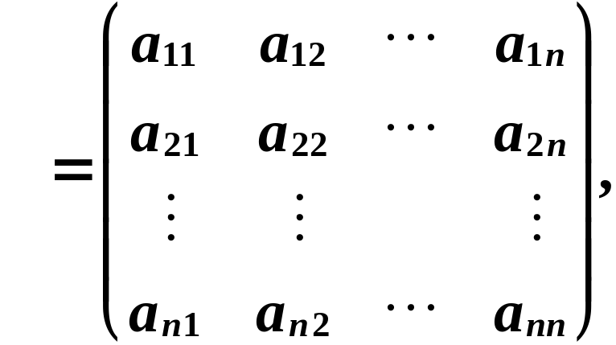
定理 线性变换的矩阵表示式

Slide 27
四、线性变换在不同基下的矩阵
上面的几个例子表明：同一个线性变
换在不同的基下有不同的矩阵，那么这些
矩阵之间有什么关系呢？

Slide 28



定理 设线性空间 中取定两个基
由基 到基 的过渡矩
阵为P， 中的线性变换 T在这两个基下的
矩阵依次为A和B，那么
定理表明B与A相似，且两个基之间
的过渡矩阵P就是相似变换矩阵。

Slide 29






证明
于是
因为 线性无关，
所以

Slide 30
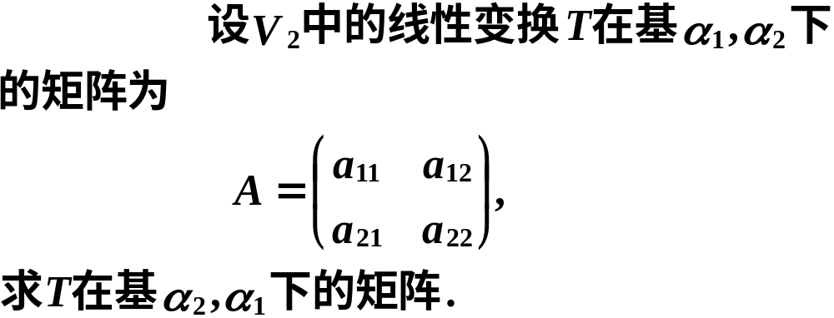
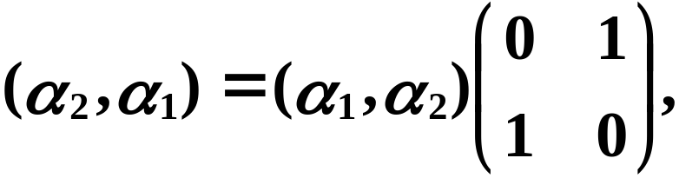
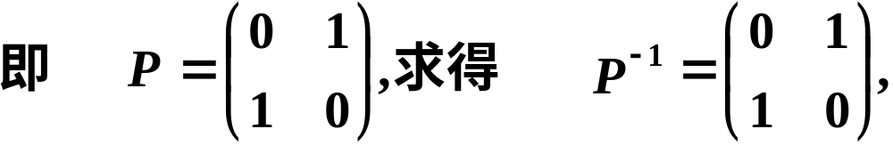
练习
解

Slide 31




Slide 32

定义

Slide 33


思考题

Slide 34
正交变换的定义
欧氏空间V的线性变换T 称为正交变换，如果它保持中V任何两个向量的内积不变，即对V中的任意向量α,β，恒有
(Tα, Tβ)=(α, β)

Slide 35
定理
设T是欧氏空间V的 线性变换，则T是正交变换的充分必要条件是下列条件之一成立：
(1)T保持向量的长度不变，即对V中的任意向量β，
都有|T(β)|= |β|；
(2)T把一个标准正交基映射为一个标准正交基；
(3)T在任一个标准正交基下的矩阵都是正交矩阵。
注：正交变换的乘积是正交变换；正交变换是可逆的，且其逆变换也是正交变换。
正交变换(Gives旋转变换、Householder镜像变换)；正交投影变换；对称变换等。

